Slide 1

DIALOG를 이용한 CHATBOT 구축
정 찬영

Slide 2
목차
시나리오 수정
결과 확인
시나리오 수정
결과 확인

Slide 3
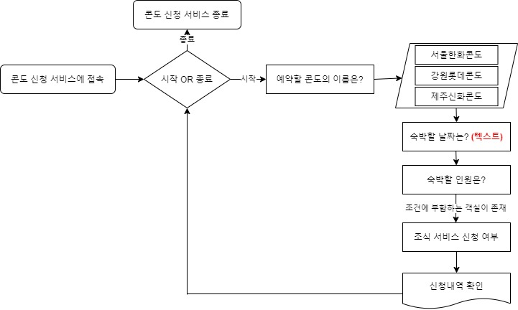
목차
시나리오 수정
Dialogflow의 강력한 개체 인식
사이트 연동 미구현

Slide 4
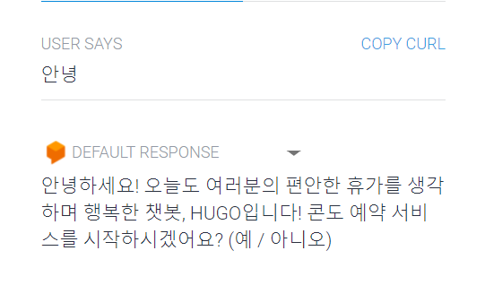
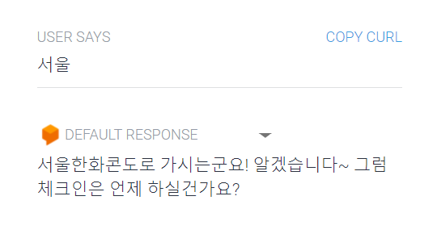
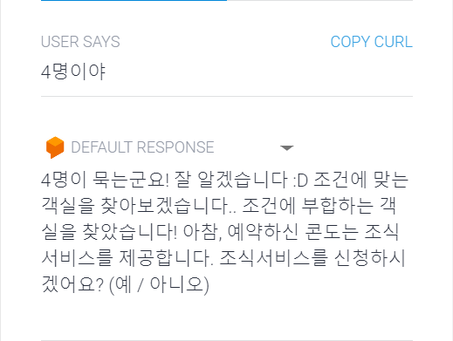
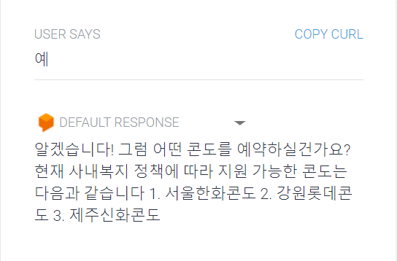
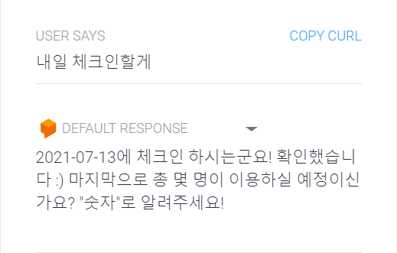
목차
결과 확인

Slide 5
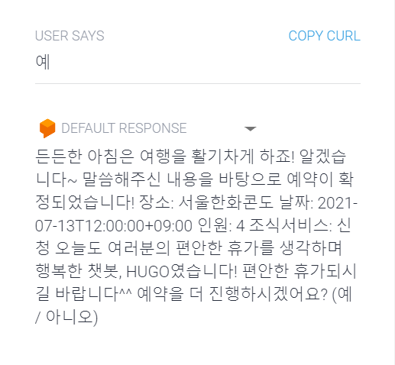
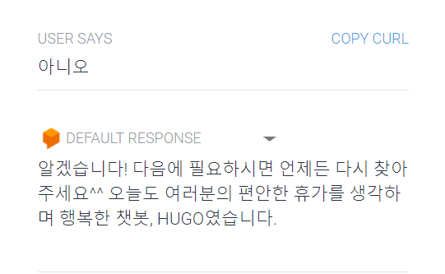
목차
결과 확인
LOOP

Slide 6
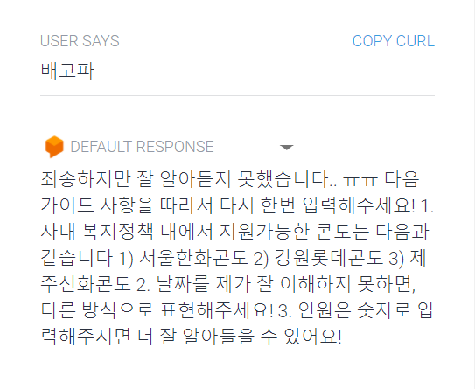
목차
결과 확인
DEFAULT FALLBACK

